Slide 1
Estruturas de Decisão
Laboratório de programação

Slide 2

Aula de hoje
Mecanismos de decisão:
if ... – Executa algo somente quando uma condição é verdadeira
if... Else – Bifurca a execução do código em função de uma condição
if... elif... – Executa apenas o bloco em que a condição é verdadeira

Slide 3
Decisão do tipo if...
Pseudocódigo
... se CONDIÇÃO então
INSTRUÇÃO 1 INSTRUÇÃO 2 ... INSTRUÇÃO N
...
Python
... if CONDIÇÃO:
INSTRUÇÃO 1 INSTRUÇÃO 2 ... INSTRUÇÃO N
...

Slide 4
Decisão do tipo if...
Executa o bloco de instruções somente se a condição for verdadeira
A condição é uma expressão booleana que pode fazer uso de quaisquer operadores
O bloco de instruções é delimitado por indentação

Slide 5
Exemplo de if...
Programa para informar quando um número inteiro é par:
numero = int(input('Entre com um numero: '))
if (numero % 2 == 0):
print('O número é par.')
If com instrução simples

Slide 6
Exemplo de if...
Programa para somar dois números, se o usuário desejar:
op = input('Deseja somar? (S/N)')
if (op == 'S’):
x = float(input('Digite o primeiro numero:’))
y = float(input('Digite o segundo numero:’))
resultado = x + y
print('O resultado da soma é', resultado)
print('Até a próxima!')
if com bloco de instruções

Slide 7
Decisão do tipo if... else
Pseudocódigo
...
Se CONDIÇÃO então
INSTRUÇÃO 1
INSTRUÇÃO 2
...
INSTRUÇÃO N
Senão
INSTRUÇÃO 1
INSTRUÇÃO 2
...
INSTRUÇÃO N
...
Python
...
if CONDIÇÃO:
INSTRUÇÃO 1
INSTRUÇÃO 2
...
INSTRUÇÃO N
else:
INSTRUÇÃO 1
INSTRUÇÃO 2
...
INSTRUÇÃO N
...

Slide 8
Decisão do tipo if... else
Executa um ou o outro bloco de instruções em função da condição ser verdadeira ou falsa
Valem as mesmas regras para if...
Qualquer combinação de instrução individual ou em bloco é aceita no corpo do if ou do else
Podem ser aninhados com outras estruturas

Slide 9
Exemplo de if... else
Programa para informar se um número é par ou impar:
numero = int(input('Entre com um numero: '))
if (numero % 2 == 0):
print('O número é par.’)
else:
print('O número é impar.’)

Slide 10
Exemplo de if... else
Programa para somar ou multiplicar dois números
op = input('Deseja somar (S) ou multiplicar (M)? ‘)
x = float(input('Digite o primeiro número:'))
y = float(input('Digite o segundo número:’))
if (op == 'S’):
r = x + y
print('O resultado da soma é', r)
else:
r = x * y
print('O resultado da multiplicação é', r)
Problema: a multiplicacao sera realizada mesmo se o usuario digitar algo diferente de M

Slide 11
Decisão do tipo if... elif...
Pseudocódigo
...
Se CONDIÇÃO então
INSTRUÇÃO 1
INSTRUÇÃO 2
...
INSTRUÇÃO N
Senão Se CONDIÇÃO então
INSTRUÇÃO 1
INSTRUÇÃO 2
...
INSTRUÇÃO N
...
Python
...
if CONDIÇÃO:
INSTRUÇÃO 1
INSTRUÇÃO 2
...
INSTRUÇÃO N
elif CONDIÇÃO:
INSTRUÇÃO 1
INSTRUÇÃO 2
...
INSTRUÇÃO N
...

Slide 12
Decisão do tipo if... elif...
Executa apenas o bloco no qual a condição é verdadeira
É possível colocar tantos elif quantos forem necessários
Qualquer combinação de instrução individual ou em bloco é aceita no corpo do if ou do elif
É possível adicionar um else ao final de tudo
– Nesse caso, se nenhuma condição for verdadeira, o bloco do else será executado
...
if CONDIÇÃO:
INSTRUÇÃO 1
...
INSTRUÇÃO N
elif CONDIÇÃO:
INSTRUÇÃO 1
...
INSTRUÇÃO N
elif CONDIÇÃO:
INSTRUÇÃO 1
...
INSTRUÇÃO N
else:
...

Slide 13
Exemplo de if... else
Programa para somar ou multiplicar dois números
op = input('Deseja somar (S) ou multiplicar (M)? ‘)
x = float(input('Digite o primeiro número:'))
y = float(input('Digite o segundo número:’))
if (op == 'S’):
r = x + y
print('O resultado da soma é', r)
elif (op== ‘M’):
r = x * y
print('O resultado da multiplicação é', r)
else:
print('Opção inválida!')
Problema: x e y serao lidos mesmo se a opcao for invalida

Slide 14
Exemplo de if... else aninhado
Programa para somar ou multiplicar dois números
Op = input('Deseja somar (S) ou multiplicar (M)? ‘)
if (op == 'S' or op == 'M'):
x = float(input('Digite o primeiro número:'))
y = float(input('Digite o segundo número:’))
if (op == ‘S’):
r = x + y
else:
r = x * y
print('O resultado é ', r)
else:
print('Opção inválida!')')

Slide 15
Exercício: Classificação de Atleta por Idade
Objetivo: Agrupar dados em múltiplas categorias. Este é um exemplo perfeito para mostrar que, assim que uma condição é verdadeira, o Python ignora as demais.
Início
Leia IDADE
Se IDADE < 5 então
Escreva "Muito jovem“
Senão se IDADE <= 7 então
Escreva "Infantil A"
Senão se IDADE <= 11 então
Escreva "Infantil B" Senão se IDADE <= 17 então
Escreva "Juvenil"
Senão
Escreva "Adulto“
Fim

Slide 16
Exercício: Classificação de Atleta por Idade
Objetivo: Monitorar sensores e emitir alertas baseados em faixas de valores. Este exemplo simula um sistema de monitoramento de IoT.
Início
Leia PORCENTAGEM_AGUA
Se PORCENTAGEM_AGUA >= 90 então
Escreva "ALERTA: Nível Crítico (Transbordamento)!"
Senão se PORCENTAGEM_AGUA >= 50 então
Escreva "Nível Adequado."
Senão se PORCENTAGEM_AGUA >= 20 então
Escreva "Nível Baixo (Atenção)."
Senão
Escreva "ALERTA: Reservatório Vazio!"
Fim

Slide 17
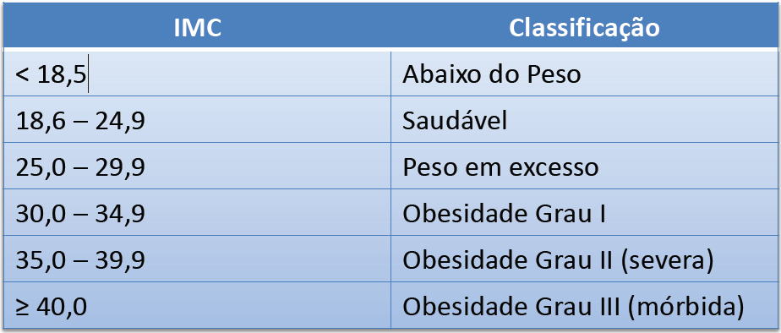
Exercícios
Faça um programa que calcule o IMC de uma pessoa (IMC = massa em kg / altura em metros elevado ao quadrado) e informe a sua classificação segundo a tabela a seguir, obtida na Wikipédia

Slide 18
Referências
Tutorial Python
– https://docs.python.org/ptbr/3/tutorial/controlflow.html#if-statements
Slides feitos em conjunto com Aline Paes e Vanessa Braganholo Slide: Leonardo Murta

